Slide 1





Chào mừng các em đến với
tiết Tiếng Việt
Giáo viên: Bùi Phương Thảo

Slide 2
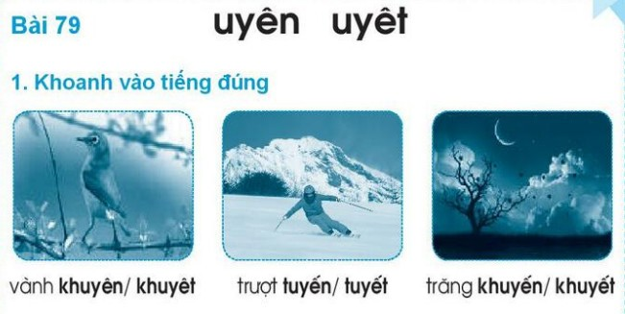

Slide 3
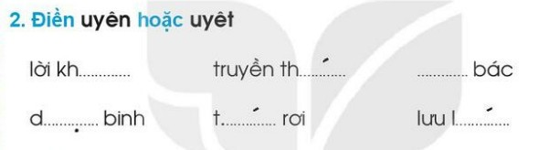

Slide 4
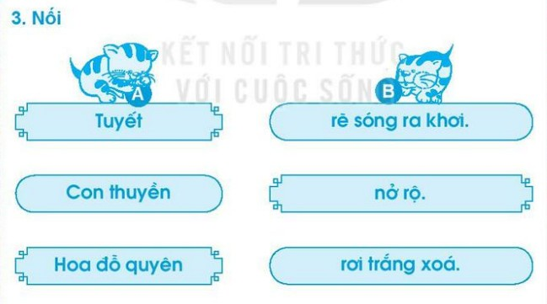

Slide 6
uyên
uyêt
uyên
uyêt
uyêt
uyên

Slide 8





Tạm biệt và
hẹn gặp lại!

